Slide 1

Hoạt động trải nghiệm
BÀI 1: SINH HOẠT LỚP
CHUẨN BỊ TRANG TRÍ LỚP HỌC

Slide 2


Slide 3
I. Sơ kết hoạt động tuần qua.
1) Kết quả thi đua cuối tuần vừa qua:
- Thực hiện tốt nền nếp học tập, đến lớp đúng giờ tham gia thi đua tuần học tốt do đội cờ đỏ tổ chức.
- Thực hiện tốt việc làm bài tập đầy đủ, chăm chỉ học tập, không nói chuyện riêng trong giờ học.
- Thực hiện tốt vệ sinh cá nhân, vệ sinh lớp học. Tham gia sinh hoạt tập thể nghiêm túc và hoạt thành tốt
2) Tồn tại:
- Có một số bạn đi học muộn, một số bạn vẫn nói chuyện riêng trong giờ học.

Slide 4
II. Kế hoạch hoạt động tuần tới.
- Thi đua lập thành tích chào mừng ngày…………….
- Tiếp tục thực hiện tốt nền nếp học tập, đến lớp đúng giờ tham gia thi đua tuần học tốt do đội cờ đỏ tổ chức.
- Khắc phục những tồn tại trong tuần trước để hoàn thành xuất sắc nhiệm vụ tuần này.
- Thực hiện tốt việc làm bài tập đầy đủ, chăm chỉ học tập, không nói chuyện riêng trong giờ học.
- Thực hiện tốt vệ sinh cá nhân, vệ sinh lớp học. Tham gia sinh hoạt tập thể nghiêm túc và hoạt thành tốt.

Slide 5
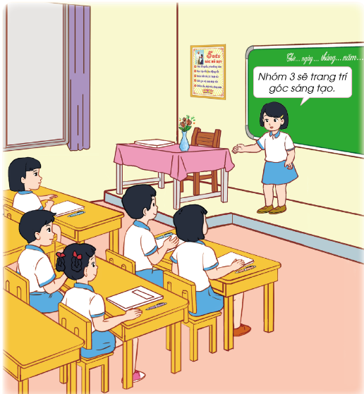
III. Sinh hoạt chủ đề “Chuẩn bị trang trí lớp học”
1) Phân công nhiệm vụ và chuẩn bị đồ dùng, dụng cụ trang trí lớp học.
Tổ 1: Trang trí cây hoa nội quy
Tổ 2: Trang trí 5 điều Bác Hồ dạy
Tổ 3: Trang trí góc sáng tạo
Tổ 4: Trang trí góc hoa học tốt

Slide 6
III. Sinh hoạt chủ đề “Chuẩn bị trang trí lớp học”.
1) Phân công nhiệm vụ và chuẩn bị đồ dùng, dụng cụ trang trí lớp học.
- Phải đảm bảo an toàn khi thực hiện nhiệm vụ, không được trêu đùa, nghịch trong lúc làm.
- Các tổ phải cử thành viên giám sát, nhắc nhở tổ viên làm việc nghiêm túc, an toàn theo sự phân công.

Slide 7
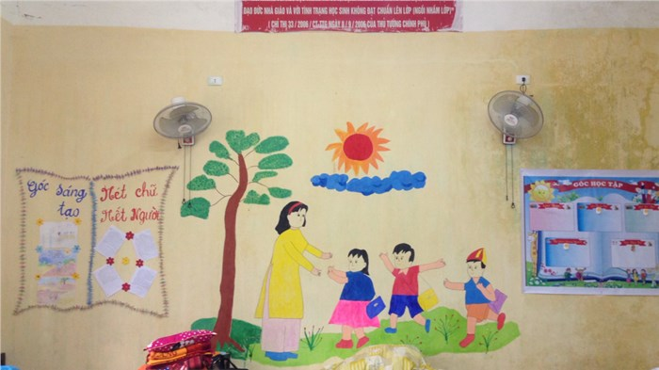
IV. Vận dụng
2) Chia sẻ với người thân về kế hoạch trang trí lớp của em

Slide 8

XIN CHÂN THÀNH CẢM ƠN
QUÝ THẦY CÔ GIÁO VÀ CÁC EM

